Slide 1
2023年度-応用演習2
知的高性能研究室

Slide 2
基礎実習スケジュール
MONKEY!!
基礎実習1 (11/27)
Python基礎
AIを使う
Image Recognition
Object Detection
画像生成1
基礎実習2 (12/4)
AI基礎
パーセプトロン
画像生成2
(未定)

Slide 3
今日の内容
基礎演習1
Google ColabとGithubを使った演習
Python、AIの試用
グループで教えあってTAの負担を減らそう!
演習内容に不備があったら適宜修正しよう!
進捗の提出、レポート等は応用演習では行いません.
(時間が余ったら)
研究紹介の続き
基礎演習2

Slide 4
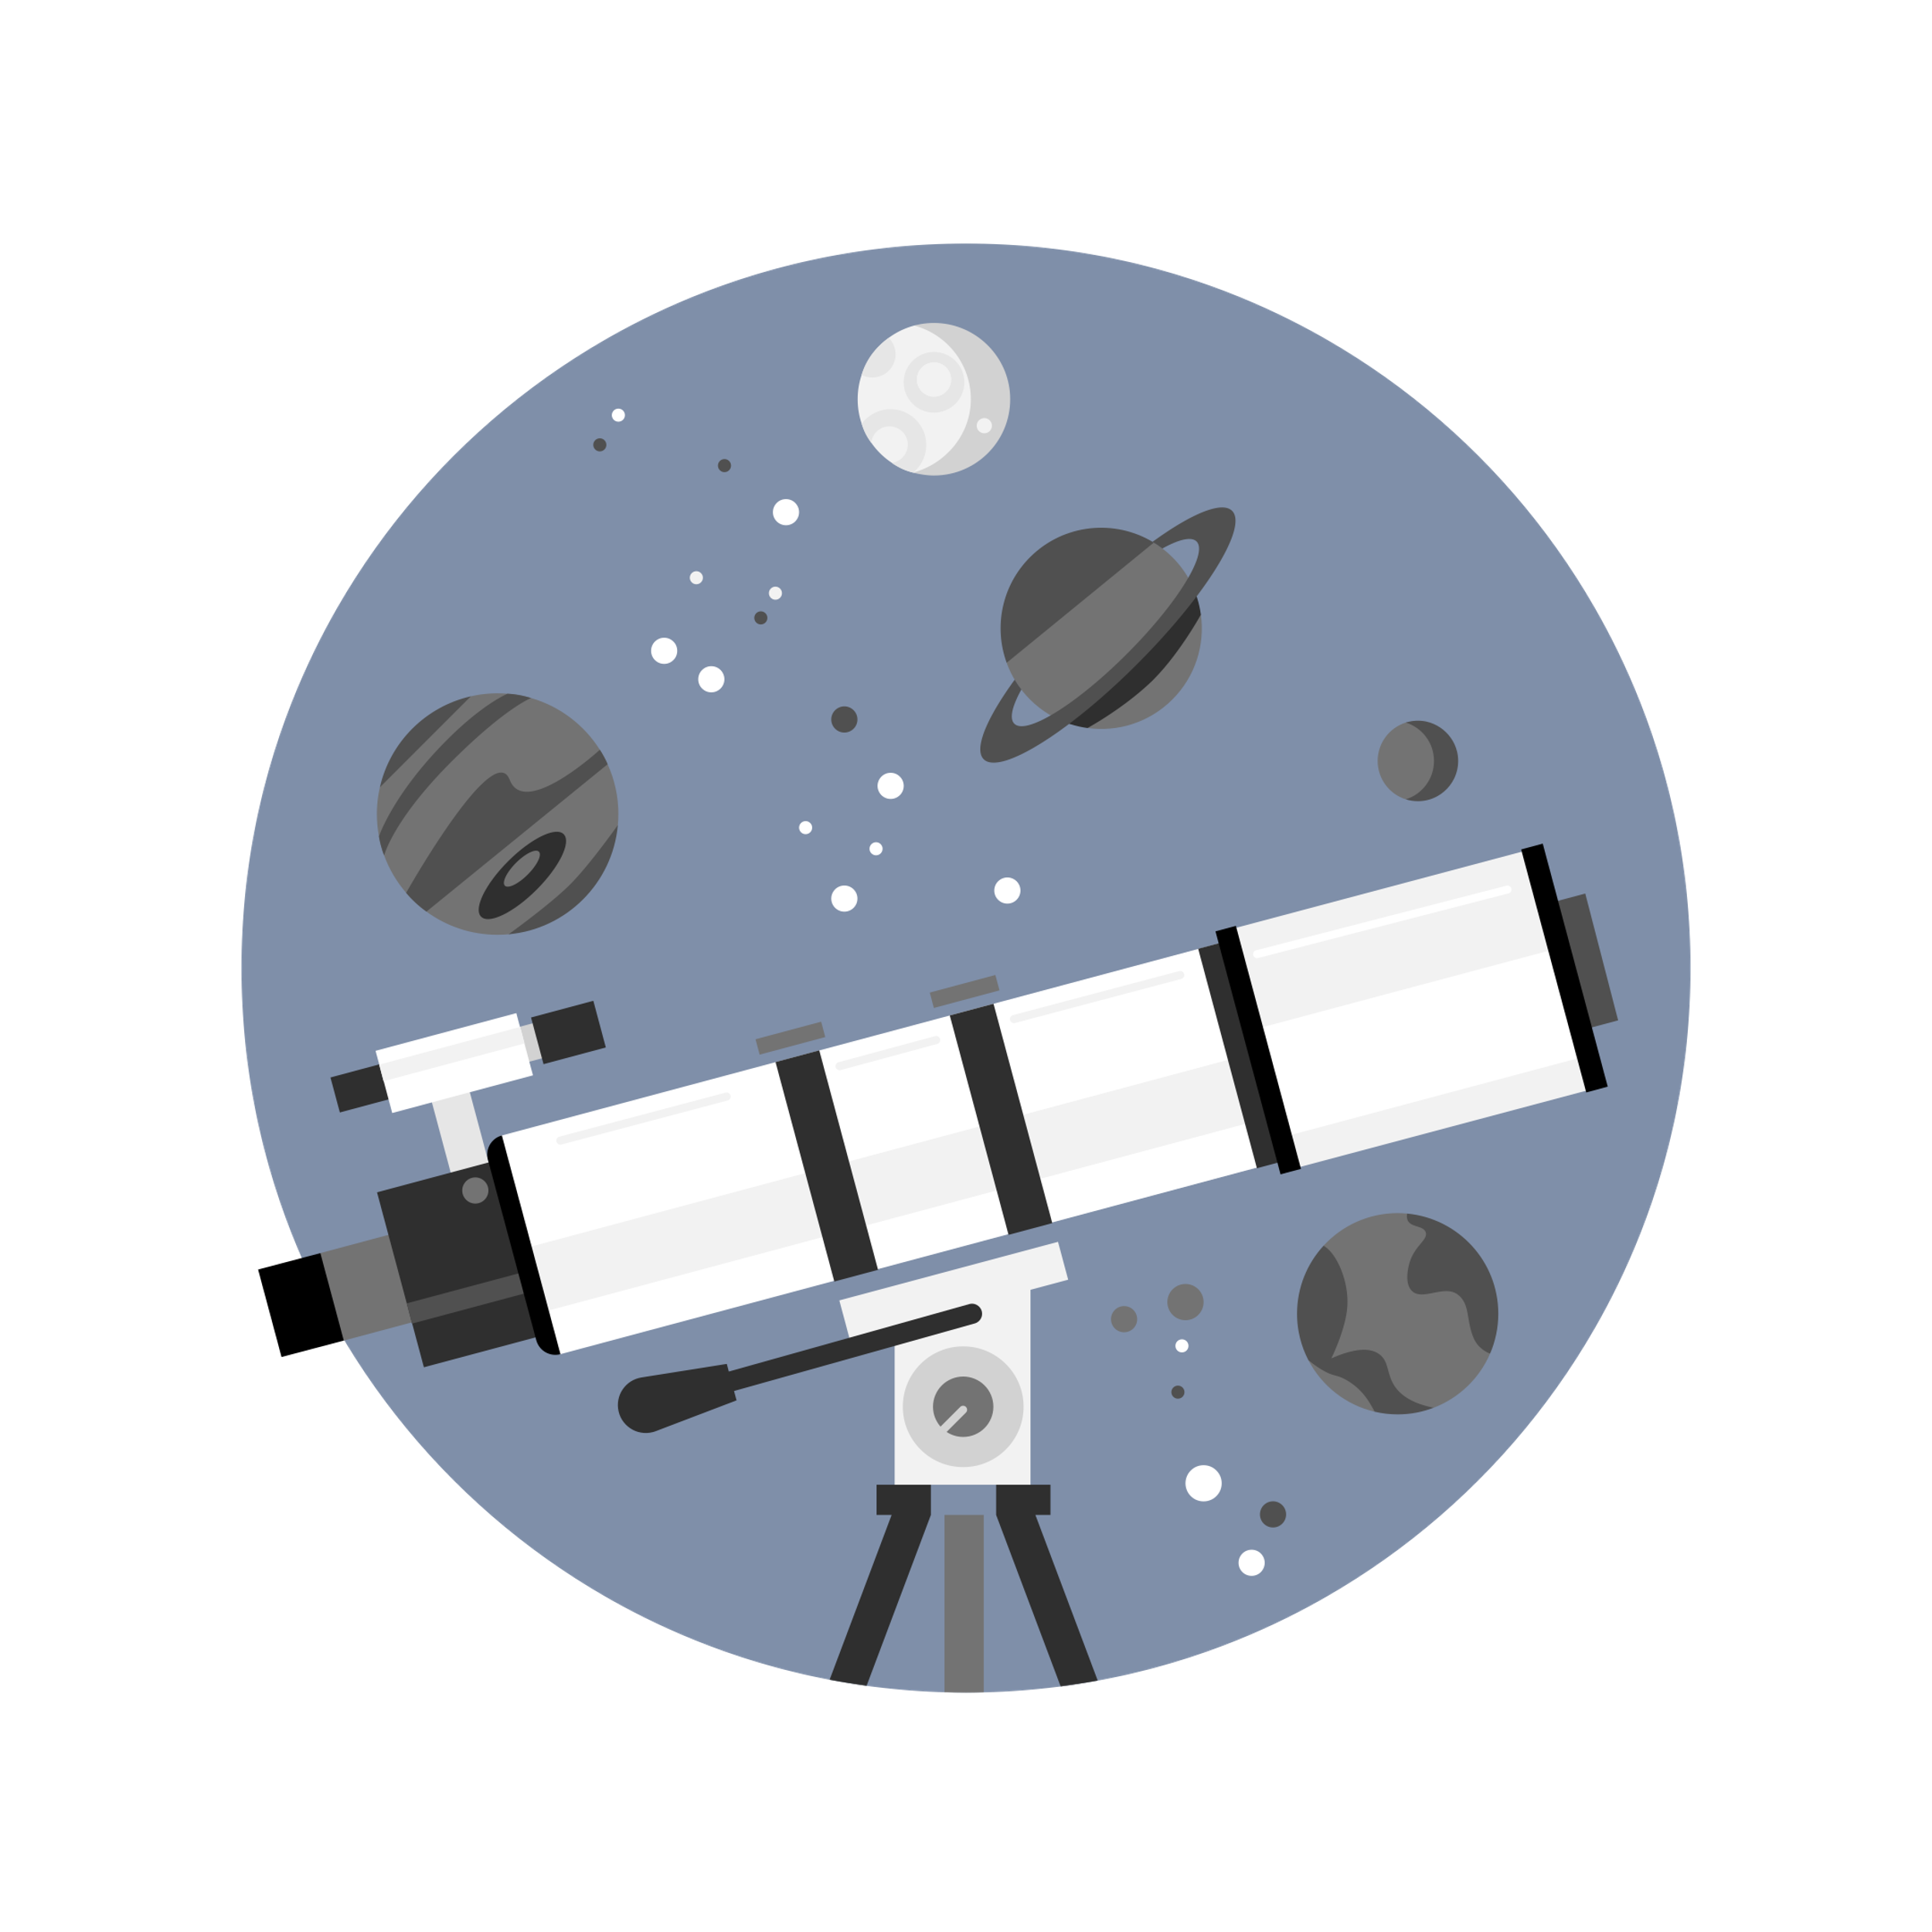
応用演習の目標
自分の研究テーマが決定する
最終日に興味のあるテーマについて調査して発表
研究背景
研究の優位性
簡単な方針等
pptで発表資料作成
5分程度

Slide 5
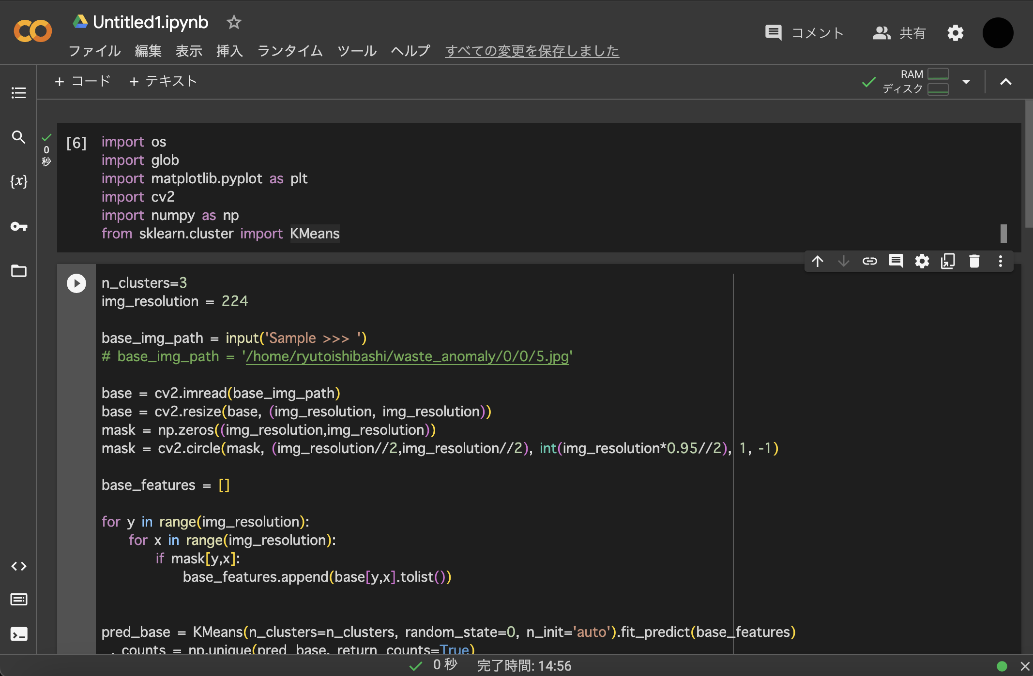
Google Colab
Google Colab（グーグル・コラボ）は、Googleが無料で提供している機械学習の教育や研究用の開発環境. Googleアカウント、ブラウザ、インターネットがあれば、誰でも簡単に機械学習や深層学習を始めることが可能.

Slide 6
研究室に配属されたら…
Google Colabも使えますが、主に、Anacondaをインストールします.
ACACONDA
データサイエンスに必要とされる各種ツールやライブラリが充実しているPythonの実行環境.自分のパソコンにインストール.
Spyder
Pythonの科学用途のプログラミングのためのIDE.要するに簡単かつ効率的にプログラミングできるツール.

Slide 7
(補足)環境構築
1. Anacondaのインストール
2. Pytorch(tensorflow)のインストール
3. Spyderの起動
↓ 環境設定手順のリンク↓ PyTorch環境設定と検索
http://aiweb.cs.ehime-u.ac.jp/~ninomiya/enpitpro/AIenvLinux.pdf
http://aiweb.cs.ehime-u.ac.jp/~ninomiya/enpitpro/AIenvWindows.pdf
http://aiweb.cs.ehime-u.ac.jp/~ninomiya/enpitpro/AIenvMac.pdf

Slide 8
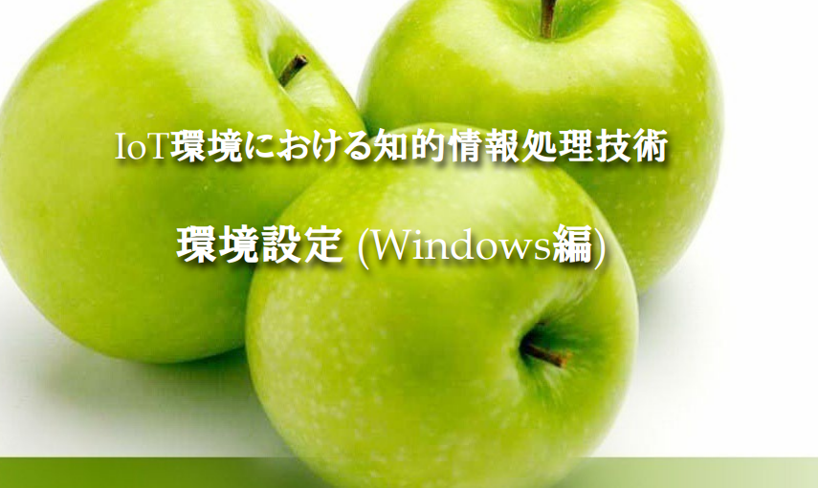
(補足)環境構築
”PyTorch環境設定(Windows or Linux or Mac)”で検索
愛媛大学の分かりやすいスライドがでてきます。
スライドに沿ってインストール
Ancondaのインストール
PyTorchのインストール
Spyderの起動まで確認する
(Spyder日本語設定はやらなくていい)

Slide 9
Google Colab 使用方法①
“Google Colab”で検索
Googleアカウントにログインしていない場合はログイン
→Googleアカウントが必要
「＋ノートブックを新規作成」
をクリック

Slide 10
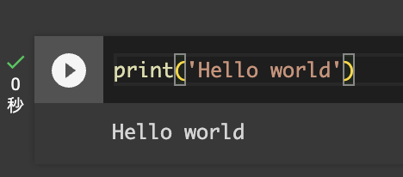
Google Colab 使用方法②
コードの実行方法
①セルにコードを書く
②「セルを実行」ボタンを押す（⌘/Ctrl + Enter）
実行されれば成功
1回目はサーバーの接続のため少し時間がかかる

Slide 11
GitHubとは
研究を始めたら非常によく使います

Slide 12
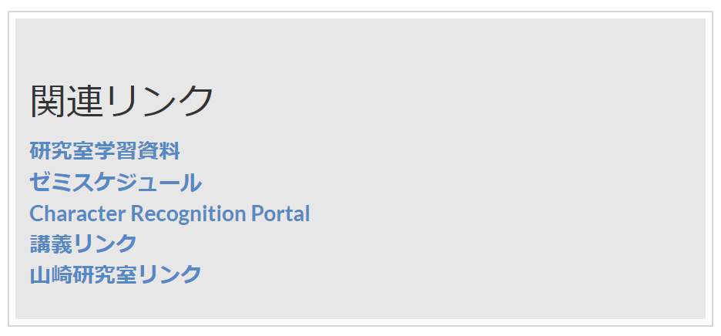
活動内容について
研究室のホームページから活動内容を確認できます.
活動記録
投稿した論文、学会
応用演習の資料をアップ

Slide 13
演習内容
Google Colabによる演習
基礎実習1
Python https://colab.research.google.com/drive/1xXIwb8mUwa3uT0cQ4bZH5n6NDu5iO17B?usp=sharing
画像認識 https://github.com/ri0097fx/2023
物体検出 https://github.com/ri0097fx/2023
画像生成1 https://colab.research.google.com/drive/1dhKHkm3qHYfWKjmUERNgmRvJxKwXS4lM?usp=sharing
基礎実習2
パーセプトロン https://colab.research.google.com/drive/188BM4B5aAk1t2le7w-uPpQy_ORlTwES-?usp=sharing
画像生成2 https://colab.research.google.com/drive/1sBGFQpqCeAVJ54Pt7B_o88QwT9c-a5m3?usp=sharing

Slide 14
手順
下記のリンクにアクセス
https://github.com/ri0097fx/2023
それぞれのURLがまとめてあります.

Slide 15
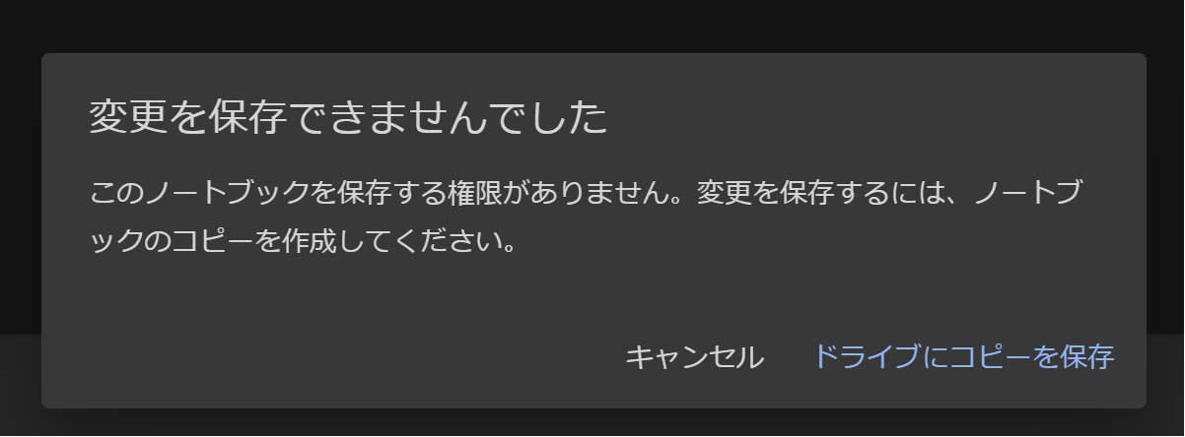
Google Colab諸注意
皆さんには、閲覧者モードで配布しています.
メモ等のコメントや、演習の内容を残したいときは、ドライブにコピーを保存を選択してください。
ihpcedu@gmail.comは応用演習用の
Gmailです.

Slide 16
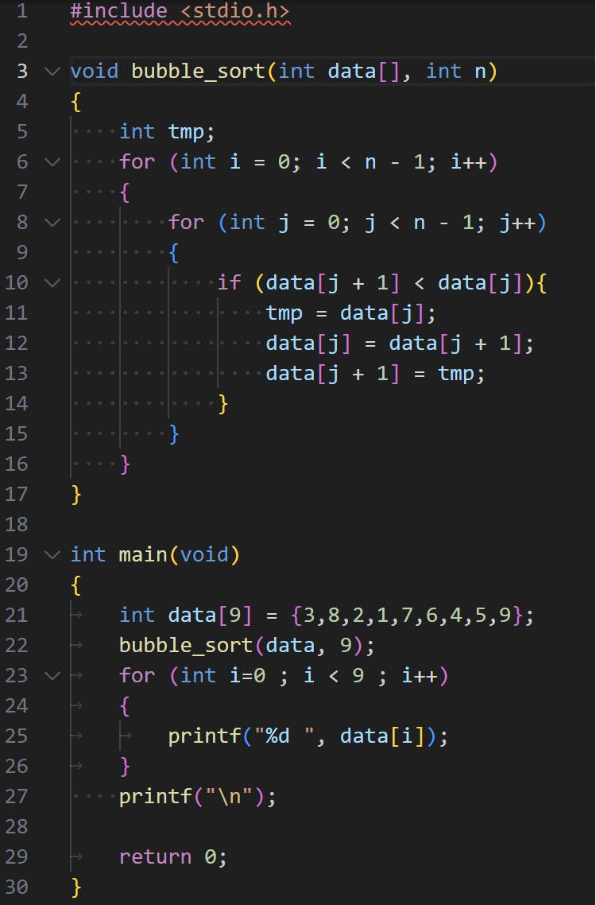
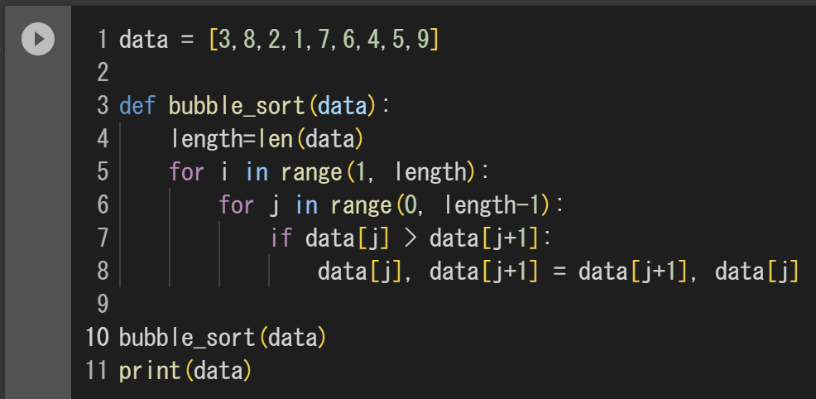
Pythonの良いところ
3,8,2,1,7,6,4,5,9を順番に並びかえたい…
C言語でバブルソート
C言語と同じ処理をPythonで再現
Pythonで最初から使える関数

Slide 17
アンケート/次回予定
難しかったところ
次回にやりたいこと
予定 : Pytorch基礎、AI基礎（パーセプトロン）、画像生成2、機械学習
研究体験 (4,5,6回目)でやりたいテーマ、内容
産業 : 林檎外観検査、金属劣化検出、認知症診断、表情分類、食器検出、残飯検出
古代文献​ : 解読、修復、整理​
ハードウェア
AIの軽量化
IoT
​

